Slide 1

Муниципальное бюджетное общеобразовательное учреждение средняя общеобразовательная школа №1
Мультимедийная презентация урока биологии по теме:
«Пищеварение в ротовой полости»
Составила: Рома Оксана Николаевна,
учитель биологии
п.г.т. Федоровский, 2022 г.
http://aida.ucoz.ru

Slide 2
Целевая направленность урока
Урок является вторым в разделе «Пищеварительная система»
На предыдущих уроках рассматривали темы:
«Органы пищеварения», «Строение зубов»
Все последующие уроки направлены на изучение процессов происходящих в органах пищеварения.
На данном уроке изучаются процессы механической и химической обработки пищи в ротовой полости; свойствах ферментов; рефлекторной регуляции пищеварения в ротовой полости.
http://aida.ucoz.ru

Slide 3
Тип урока: комбинированный
Методы и приёмы:
словесные (эвристическая беседа; работа с учебником)
наглядные (изобразительные пособия, демонстрации компьютерных программ)
практические (групповая работа с учебником и дополнительной литературой, использование инструктивных карточек, лабораторная работа).
Цель: познакомить учащихся с особенностями пищеварения в ротовой полости.

Slide 4
Задачи урока
Образовательные (предметные результаты): обеспечить усвоение знаний о механической и химической обработке пищи в ротовой полости; свойствах ферментов; рефлекторной регуляции пищеварения в ротовой полости.
Развивающие (метапредметные результаты): продолжить работу над формированием у учащихся навыков частично-поисковой деятельности; умения применять полученные знания в собственной жизни; умения работать в должном темпе.
Воспитательные (личностные результаты): воспитывать уважение к интеллектуальному труду; содействовать стремлению учащихся вести здоровый образ жизни; формировать умение вести диалог, дискутировать, выслушивать друг друга.

Slide 5
Структура урока
организационный момент урока – 2 мин.
актуализация опорных знаний - 12 мин.
изучение нового материала - 20 мин.
физкультминутка для глаз – 4 мин.
рефлексия – 5 мин.
домашнее задание – 2 мин.

Slide 6

Организационный момент
Вам предлагаю улыбнуться, сделать вдох и потянуться.
Носом глубокий вдох и медленно через рот – выдох.
Вдох-выдох.
Садитесь.

Slide 7
Фронтальный опрос
Актуализация опорных знаний
На прошлом уроке мы начали изучать пищеварительную систему, познакомились с органами пищеварения и основными стадиями процесса пищеварения. Давайте вспомним то, что мы уже узнали.
Пищеварение – это … (Процесс механической обработки пищи в пищеварительном канале и химическое расщепление ферментами питательных веществ на более простые вещества, хорошо усваиваемые организмом.)
Питательные вещества – это … (Жизненно необходимые составные части пищи, используемые организмом как пластический материал для построения клеток и служащие источником энергии, необходимой для его жизнедеятельности.)
Пищевые продукты – это … (Продукты животного и растительного происхождения, используемые человеком в пищу как в обработанном, так и в необработанном виде .)
Пищеварительный канал состоит из: … (Ротовой полости, глотки, пищевода, желудка, тонкого кишечника, толстого кишечника.)

Slide 8
Функции пищеварительной системы:
….……(Секреторная – выработка пищеварительных соков: слюны, желудочного сока, поджелудочного сока, кишечного сока.)
. … ……(Двигательная – захват и перемещение пищи по пищеварительному каналу.)
………. (Всасывающая – переход питательных веществ, воды и минеральных веществ в кровь или лимфу.)

Slide 9
Проверочная работа

Slide 10
Задание 1.
Выбрать:
1 вариант – питательные вещества;
2 вариант – продукты питания.
Мороженое. 2. Лимон. 3. Жирные кислоты.
4. Нуклеиновые кислоты. 5. Углеводы. 6.Хлеб.
7. Треска. 8. Сливочное масло. 9. Белки.
10. Глицерин. 11. Картофель.
12. Мясо. 13.Минеральные соли.
14. Аминокислоты. 15.Глюкоза. 16. Колбаса.
17. Жиры.

Slide 11
Питательные вещества | Продукты питания
3. Жирные кислоты. 4. Нуклеиновые кислоты. 5. Углеводы. 9. Белки. 10. Глицерин. 13.Минеральные соли. 14. Аминокислоты. 15.Глюкоза. 17. Жиры. | Мороженое. Лимон. 6. Хлеб. 7. Треска. 8. Сливочное масло. 11. Картофель. 12. Мясо. 16. Колбаса.

Slide 12
Задание 2.
Вариант№1
Установить последовательность органов пищеварительной системы:
1) желудок, 2) толстая кишка, 3) ротовая полость,
4) тонкая кишка, 5) пищевод, 6) глотка.
3,6,5,1,4,2
Вариант №2
Запишите формулу зубов
3.2.1.2 2.1.2.3 - верхняя челюсть
3.2.1.2 2.1.2.3 - нижняя челюсть

Slide 13
Критерии оценивания самостоятельной работы по вариантам
0 ошибок – отметка «5»
1-2 ошибка – отметка«4»
3-4 ошибки – отметка«3»
5 и более – отметка«2».

Slide 14
Изучение нового материала
Представим себе, что человеческий организм - это сложная химическая фабрика, постоянно перерабатывающая пищу и воду и отводящая в «отвал» продукты переработки.
Как вы считаете, какие необходимы условия для работы этой фабрики? (поступление питательных веществ, воды и согласованная работа внутренних органов)
Какое оборудование должно быть на этой фабрике? (органы пищеварения)
Какую функцию выполняет эта фабрика? (переваривание и усвоение пищи)
Сегодня на уроке мы с вами познакомимся с самым верхним этажом «пищеварительной фабрики»- ротовой полостью.
Тема сегодняшнего урока - «Пищеварение в ротовой полости»
Давайте попробуем сформулировать цель нашего урока. (Ответы детей)

Slide 15
Цель урока:
познакомиться со строением и процессами пищеварения в ротовой полости

Slide 16
… Ещё в Древней Индии применяли “испытание рисом”. На суде для решения вопроса о виновности или невиновности подсудимому предлагали съесть сухой рис. Если он его съест, значит, он не виновен, если нет, то виновен.

Slide 17
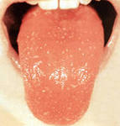
Ротовая полость – это начальный этап пищеварительной системы.
Пищеварение в ротовой полости начинается с поступления сигнала из головного мозга о том, что настало время для приема пищи. Раздражителем может быть запах или вид приготовленного кулинарного блюда.
В ротовой полости есть такой орган – язык.
Вопрос: Для чего нам нужен язык? (ответы учеников).
Да, совершенно верно.
Язык – это мышечный орган, образованный поперечно - полосатой мышечной тканью.
Мышечные волокна расположены в разных направлениях, поэтому язык может выполнять самые разнообразные движения при жевании и речи, а также участвует в проталкивании пищевого комка в глотку при глотании.
Слизистая языка имеет огромное количество вкусовых рецепторов, поэтому он является и органом вкуса.

Slide 18
“Покажите язык!” – эту фразу большинство из нас слышали на приёме у врача. Действительно, язык может многое сказать о состоянии, как органов желудочно-кишечного тракта, так и других органов и систем организма. В восточной медицине существует отдельная отрасль медицины, занимающаяся диагностикой всего организма по языку.
Вопрос: Что происходит с пищей во время пережевывания?
(Ответ учеников: в ротовой полости пища смачивается слюной, измельчается ….).
Вопрос: Откуда берется слюна? (ответ учеников: из слюнных желез)
Правильно, но какие же железы находятся в ротовой полости?
(работа с текстом учебника)

Slide 19
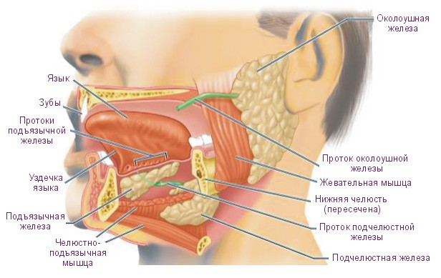
Слюнные железы

Slide 20
А теперь, ребята, мы попробуем определить их месторасположение (работа с текстом учебника)
Определение положения околоушных слюнных желез.
Нажмите на щеки впереди и ниже ушей с левой и правой сторон. При этом вы почувствуете, как во рту увеличивается количество слюны.
– Околоушные слюнные железы выделяют жидкую слюну.
Определение положения подчелюстных слюнных желез.
Нажмите под нижней челюстью с левой и правой сторон, отступя на 2–3 см от ее углов к центру, пока не почувствуете, как ротовая полость наполняется слюной.
– Поднижнечелюстные выделяют вязкую и густую слюну, которая зависит от количества муцина-слизи (обеспечивает глотание пищи).
Подъязычная железа.
Эта железа лежит глубоко, и ее прощупать не удается. Зато легко обнаруживается устье протока этой железы: у основания уздечки языка (тяжа, который соединяет нижнюю часть языка с дном ротовой полости). Если резко приподнять язык кверху, то иногда можно увидеть небольшой фонтанчик слюны.
Вопрос: Какова функция слюны? (сообщение ученика)

Slide 21
СОСТАВ СЛЮНЫ:
Муцины – сложные белки, придающие слюне вязкость и клейкость, способствуют смачиванию и склеиванию пищевого комка и облегчают его проглатывание.
Лизоцим убивает микробы.
Амилаза является ферментом и расщепляет молекулы крахмала и гликогена с образованием мальтозы и сахарозы
А какие химические превращения происходят с пищей под воздействием слюны, мы с вами узнаем, проведя лабораторную работу.
Всё необходимое для её выполнения у вас находится на столах.

Slide 22
Лабораторная работа №6.
«Действие слюны на питательные вещества»
Цель работы: показать способность слюны переваривать углеводы.
Оборудование и реактивы:
• 2 пробирки — в одной кусочек куриного мяса (источник белка), в другой несколько капель растительного масла (жир);
• 2 кусочка накрахмаленной ткани (крахмал — углевод);
• раствор слюны;
• ватные палочки;
• чашка Петри;
• раствор йода.
Ход работы:
Свойства ферментов слюны
В пробирку (№1), в которой находится кусочек мяса, добавьте несколько капель раствора слюны.
Что наблюдаете?
2. В пробирку (№ 2), содержащую растительное масло, также добавьте несколько капель раствора слюны.
Что наблюдаете?
3. На кусочке накрахмаленной ткани с помощью ватной палочки, смоченной слюной, напишите первую букву вашего имени.
4. Согрейте кусочек ткани между ладонями обеих рук.
5. Поместите кусочек ткани в чашку Петри и обработайте его раствором йода. Что наблюдаете?
Выводы:
Условия опыта | Результаты опыта | Выводы
Раствор слюны + белок (мясо)

Slide 23
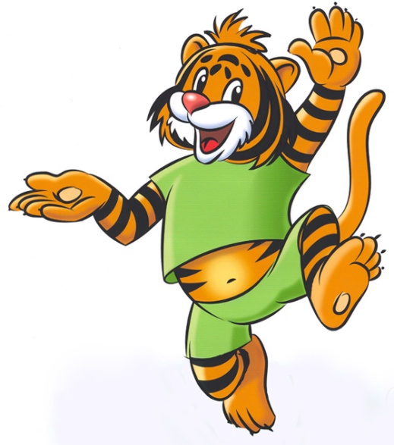


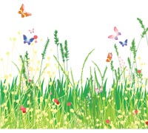

Релаксационная пауза

Slide 24



Ребята, берегите зрение!
Не забывайте делать дома зарядку для глаз!

Slide 25
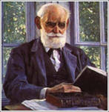
Я вам кое-что приготовила, посмотрите на этот лимон (выдавливается сок лимона). Чувствуете, как во рту появляется слюна?
Попав в рот, пища раздражает рецепторы в ротовой полости и в ответ на это происходит выделение слюны. Этот рефлекс называется безусловный.
Объяснил механизм рефлекторного процесса выделения слюны русский физиолог Иван Петрович Павлов, проводя опыты с собаками.
И.П. Павлов
Итак, слюна выделяется рефлекторно.
С механизмом выделения слюны рефлекторно более подробно мы познакомимся на последующих уроках.

Slide 26
Рефлексия
Как называются три пары крупных слюнных желез.
До каких веществ в ротовой полости расщепляются углеводы?
Какие ферменты выделяются со слюной в ротовую полость?
При каких условиях происходит пищеварение в ротовой полости?
Вернемся к нашему историческому факту и попробуем ответить на вопрос.

Slide 27
… Ещё в Древней Индии применяли “испытание рисом”. На суде для решения вопроса о виновности или невиновности подсудимому предлагали съесть сухой рис. Если он его съест, значит, он не виновен, если нет, то виновен.
Можно ли в данном случае на 100% говорить о виновности или невиновности человека?

Slide 28
Домашнее задание
§32 стр.131-132
Творческие задачи.
Выдающийся гигиенист Ф.Ф.Эрисман, автор первого в России руководства по гигиене и создатель школы гигиенистов, писал, что пища, не содержащая нужных для организма минеральных веществ, « хотя бы во всём остальном удовлетворяла условиям питания, ведёт к медленной смерти…». Почему? Ответ проиллюстрируйте примерами.
За сутки у человека выделяется до 1,5-2 литров слюны, а у коровы более 40 литров. Назовите как можно больше факторов, объясняющих такую разницу в количестве образующейся слюны. Для объяснения опирайтесь на знания функций слюны, значение пищеварения, калорийность и, как следствие, количество потребляемой в сутки пищи человеком и животным.

Slide 29
Методическая записка урока:
Биология: 8 класс: учебник для учащихся общеобразовательных учреждений А.Г. Драгомилов. Р.Д. Маш. – Изд. –М.: Вентана-Граф, 2021.
Поурочные разработки к учебным комплектам «Биология, человек», 8 (9) класс, Д.В. Колесова, Р.Д. Маша, И.Н. Беляева и др. А.Г Драгомилова, Р.Д. Маша. – М.:ВАКО, 2019 г.
Пименов А.В., Пименова И.н. Биология: Дидактические материалы к разделу «Человек». 9 кл. 2-е зд. М.: Изд.-во НЦ ЭНАС, 2006 г.
Занимательная биология на уроках и внеклассных мероприятиях. 6-9 классы / авт.-сост. Ю.В. Щербакова, И.С. Козлова. 2-е изд., стереотип. – М.: Глобус, 2010 г.

